Slide 2
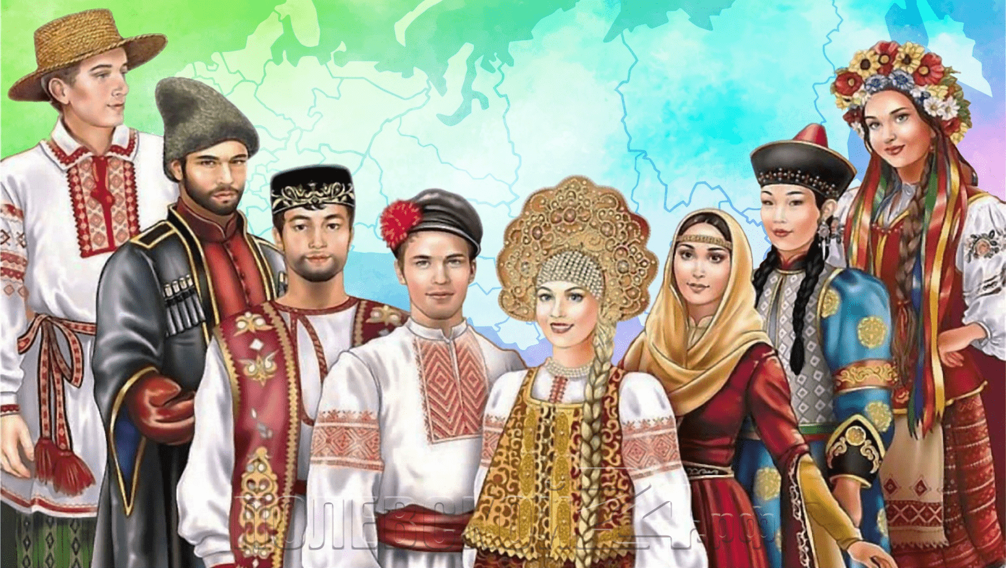
Россия
Народы России

Slide 4
Сколько всего народов проживает на территории России?
Примерно 80
Примерно 190
Примерно 240

Slide 5
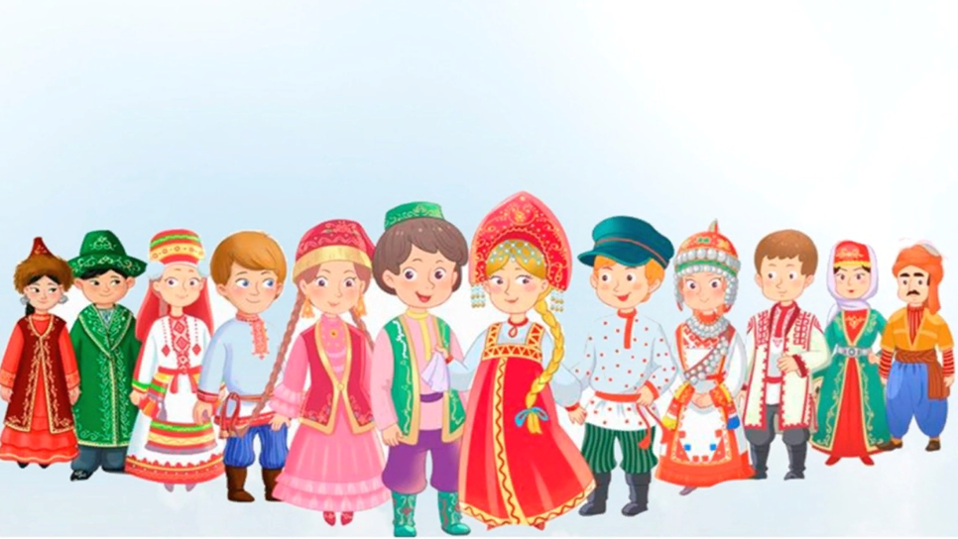
Согласно последней переписи населения, в России проживает примерно 190 народов.

Slide 6
Вопрос № 2

Slide 7
Это национальное жилище можно встретить на крайнем Севере. Оно крепкое, но в тоже время хрупкое, очень светлое, основной материал для строительства лёд. Как называется это странное жилище?

Slide 8
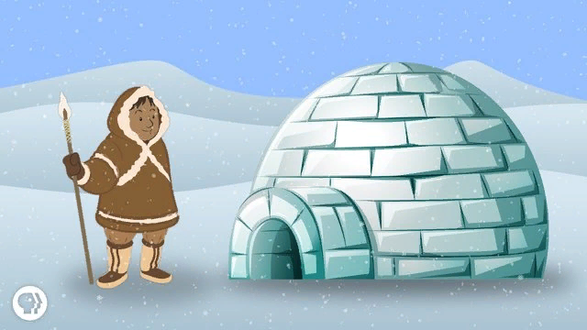

Slide 9
Это ИГЛУ

Slide 10
Вопрос № 3

Slide 11
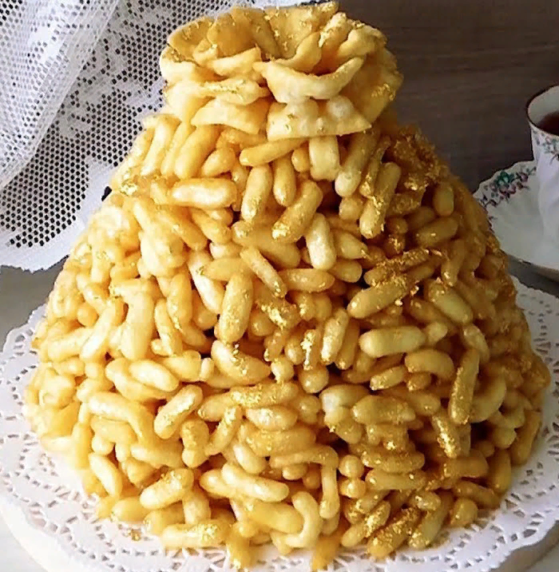
Какому народу принадлежит это вкусное блюдо и как оно называется?
Мордва
Татары
Башкиры
Осетины

Slide 12
Это конечно же ЧАК ЧАК и готовят его

Slide 13
Вопрос № 4

Slide 14
Самоназвание какого народа переводится на русский язык как «настоящие люди»?
Эвенки
Чукчи
Калмыки

Slide 15
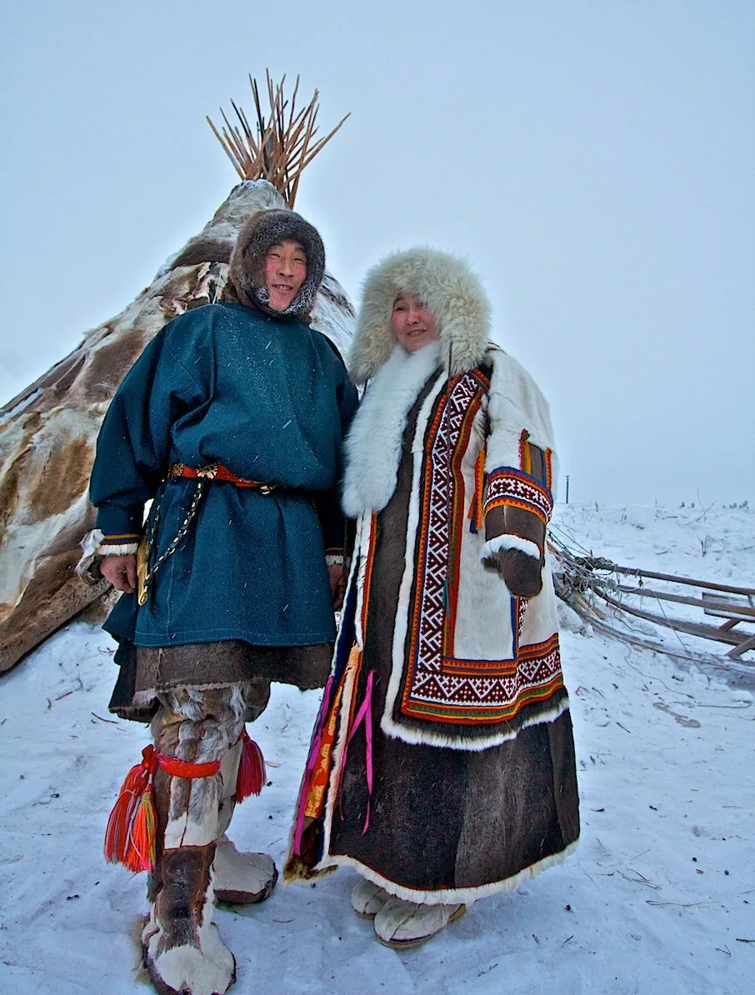
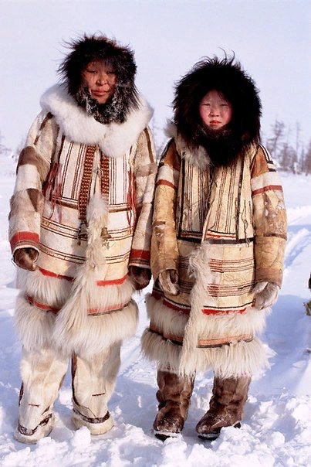
Чукчи

Slide 16
Вопрос № 5

Slide 17
Принято считать, что это чисто русское блюдо, и об этом свидетельствует многовековая традиция изготовления и употребления лакомства во всех его видах.
Это блюдо является символом главного славянского божества, Ярило.
Назовите это блюдо?

Slide 18
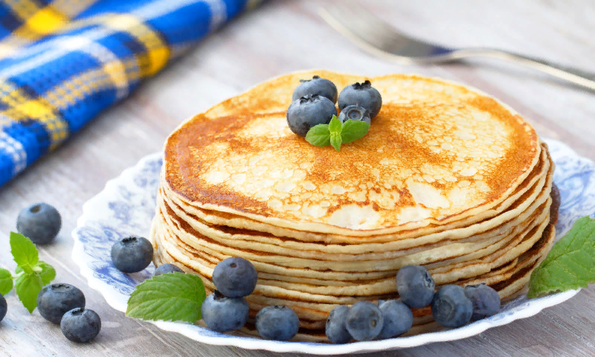
БЛИНЫ

Slide 19
Вопрос № 6

Slide 20
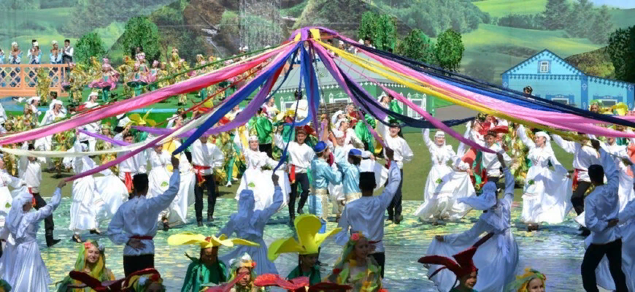
Как называется ежегодный народный праздник окончания весенних полевых работ у татар и башкир?
Сабантуй
Навруз Байрам
Саламат

Slide 21
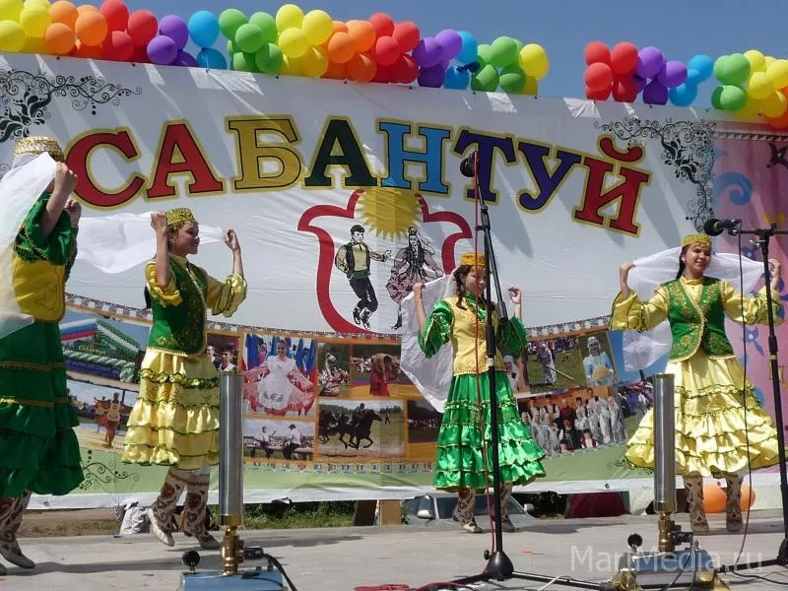

Slide 22
Вопрос № 7

Slide 23
Какой народ России считается изобретателем кефира ?
Казахи
Карачаевцы
Башкиры

Slide 24
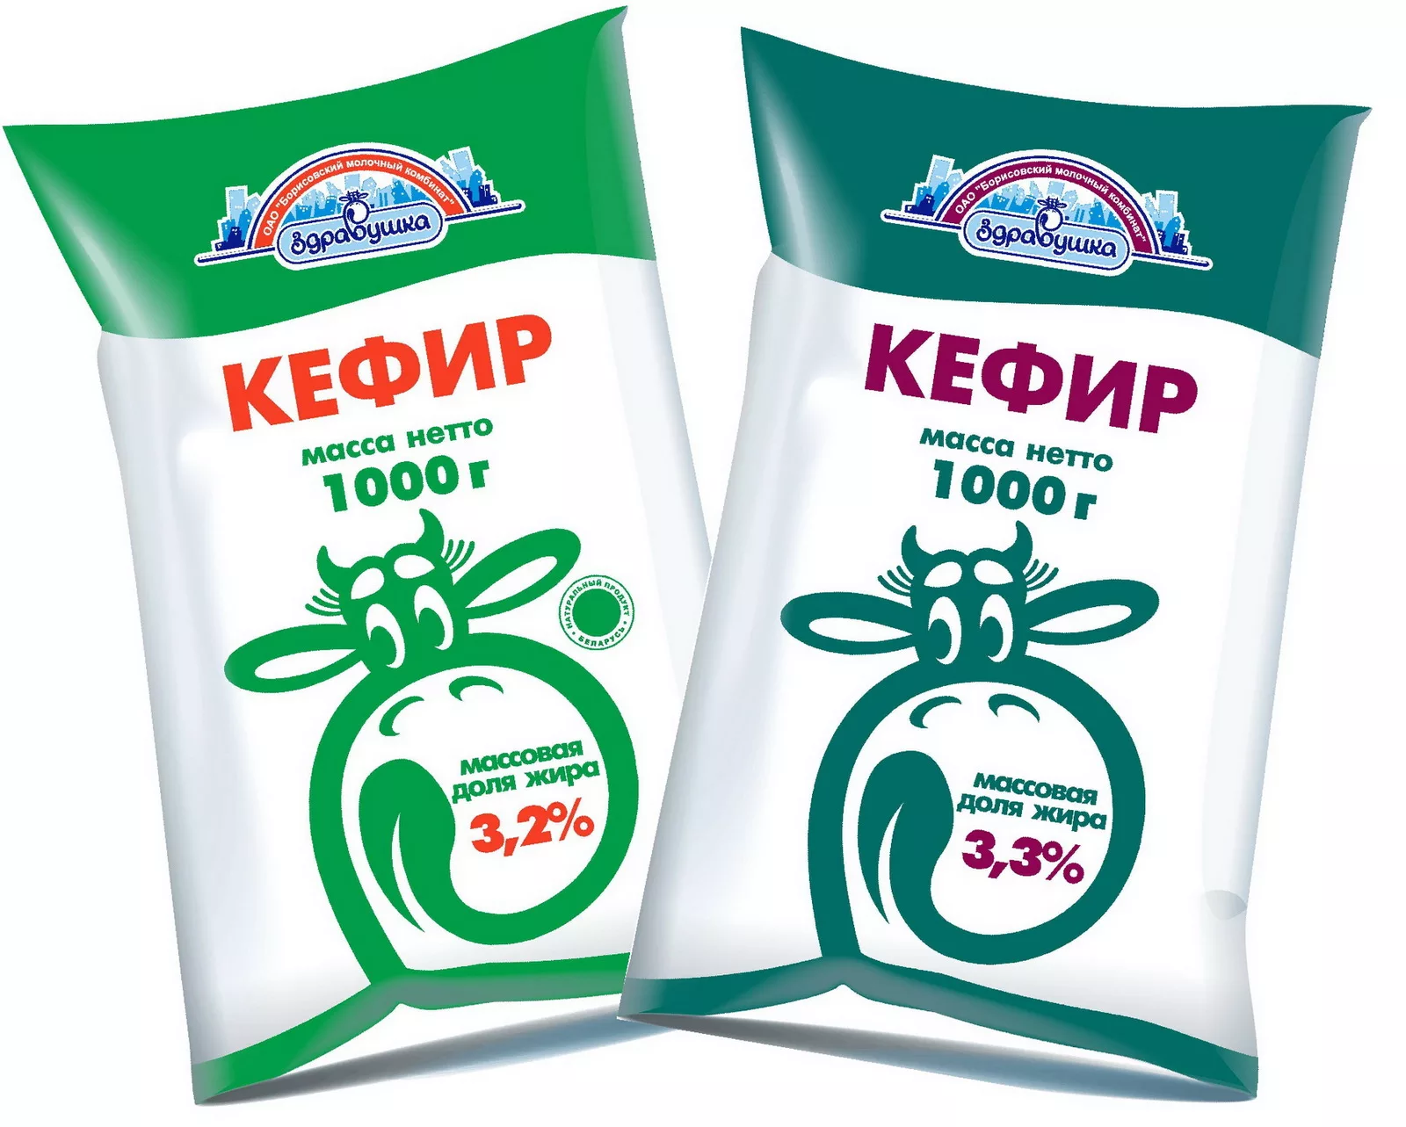

Slide 25
Кефир — это кисломолочный напиток, получаемый из цельного или обезжиренного коровьего молока. Родиной кефира считаются «окрестности Эльбруса по верховьям Кубани» , а честь изобретения кефирной закваски принадлежит карачаевцам и балкарцам.
В середине XIX столетия в дворянских собраниях России передавались рассказы о таинственном напитке, который пьют горцы на Северном Кавказе. Напиток этот исцеляет многие болезни и продлевает жизнь.
Сейчас нам трудно представить, что когда-то на полках в магазине кефира не было, но это действительно так: промышленному изготовлению кефира всего лишь чуть больше ста лет. И благодарить за этот напиток мы должны карачаевцев.

Slide 26
Вопрос № 8

Slide 27
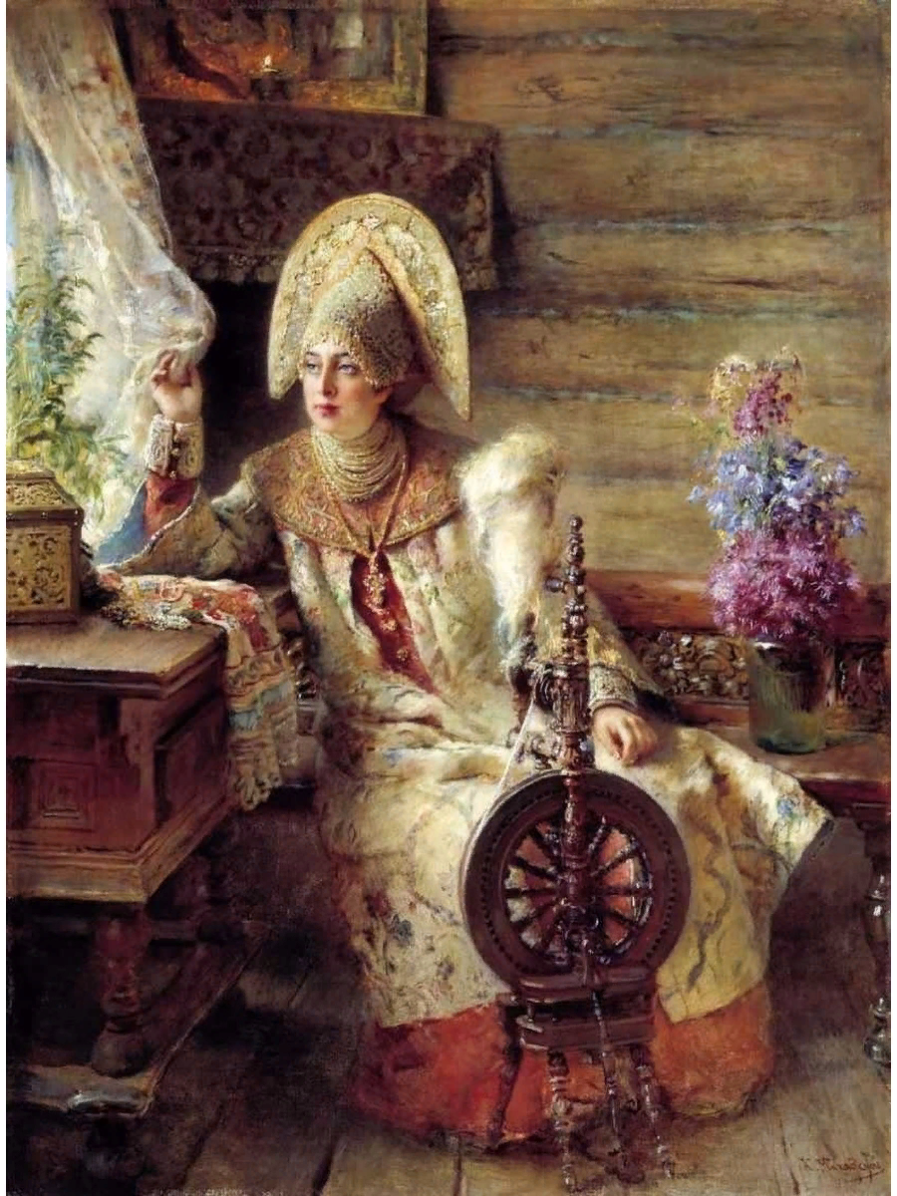
Перед вами картина художника Константина Маковского «Боярышня у окна» . Что на голове у девушки?

Slide 28
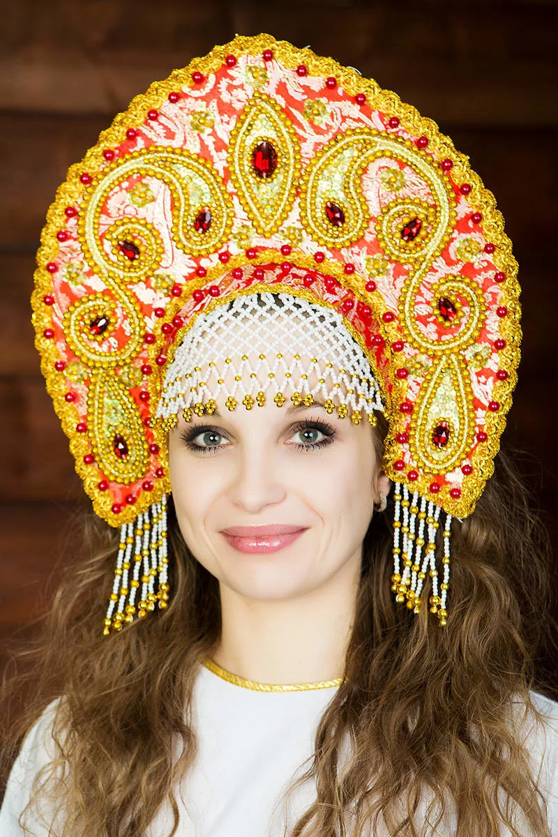
Это ……..???

Slide 29
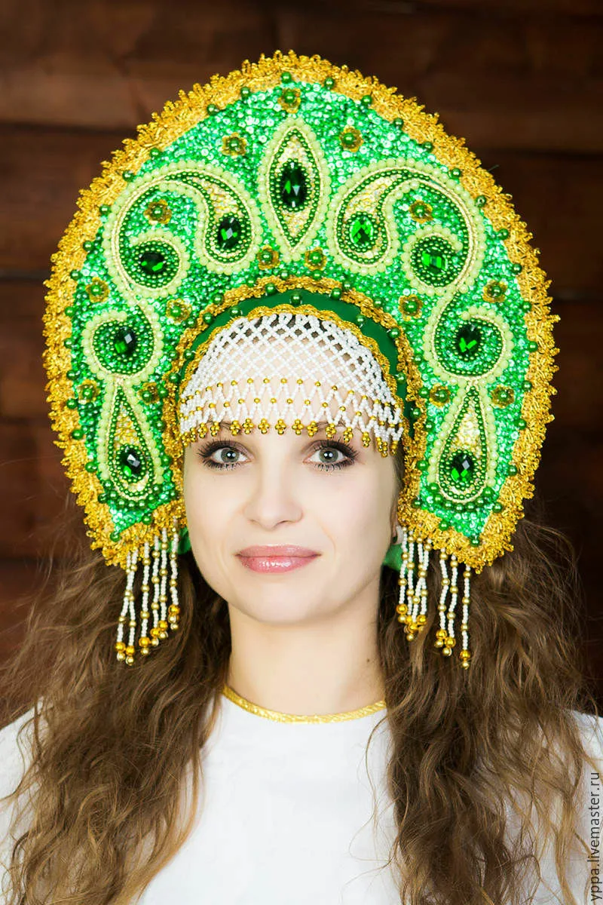
Конечно же….

Slide 30
КОКОШНИК

Slide 31
Вопрос № 9

Slide 32
Удмурты называют его Тол Бабай, буряты – Сагаан Убугун, чуваши – Хёл Муччи, якуты – Чысхаан, тувинцы – Соок-Ирей, карелы – Паккайне, татары и башкиры – Кыш Бабай, марийцы – Йушто Кугыза. Под каким именем он известен каждому жителю России?

Slide 33
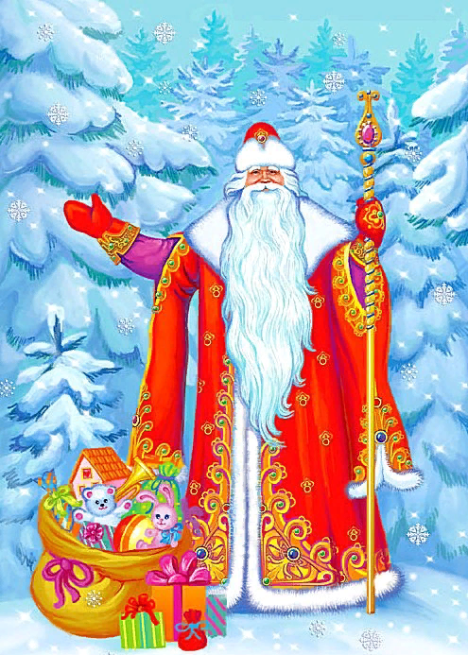

Slide 34
Вопрос № 10

Slide 35
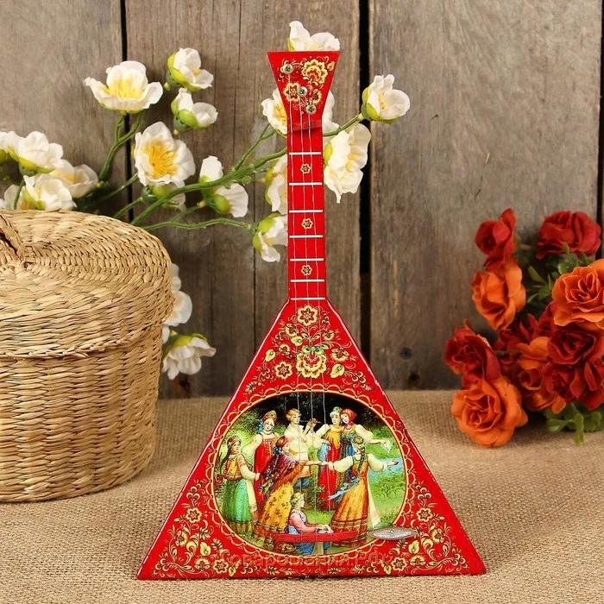
Русский народный музыкальный инструмент ?

Slide 36
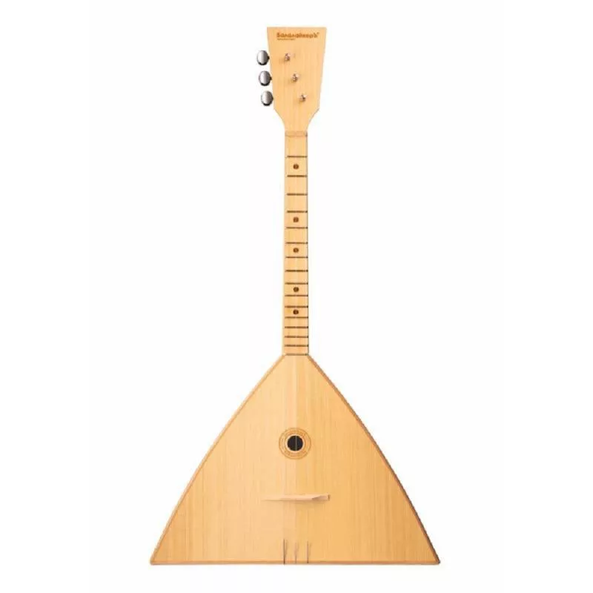
Балалайка

Slide 37
в) Выберите из картинок, предложенных ниже, ту, которая изображает праздник «Национальных культур». И приклейте ее в афишу.

Slide 38
Праздник национальных культур — это праздник, на который принято ходить всей семьей. Но в каждой семье есть свое расписание. Вот и в семьях ваших друзей и одноклассников имеется свое устоявшееся расписание.
Понедельник – Андрей, Лера и Марина ходят посещают спортивные секции.
Вторник – Кирилл, Глеб и Антон свободны, но их родители до позднего вечера задерживаются на работе.
Среда – Катя, Аня и Андрей вместе с родителями ходят в бассейн.
Четверг – В этот день никто из класса не посещает никаких секций и кружков, а родители учеников должны вовремя вернуться с работы.
Пятница – Марина и Катя уезжают к бабушке за город.
Суббота – Родители Андрея и Глеба будут весь день на работе.
Воскресенье – Мамы Леры, Марины и Антона затеяли дома генеральную уборку.

Slide 39
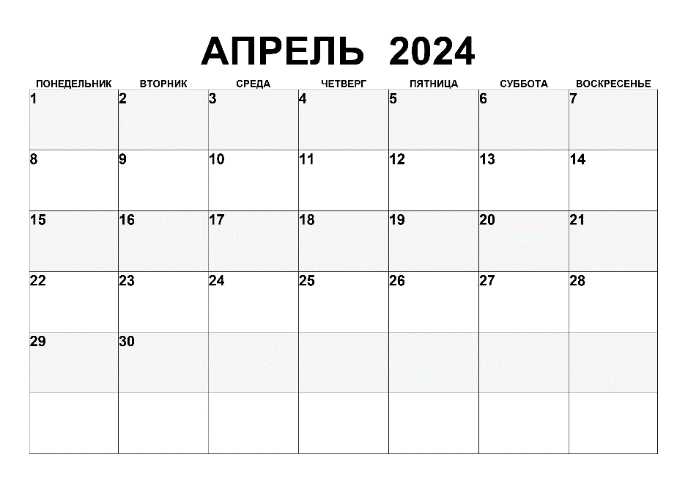

Slide 40
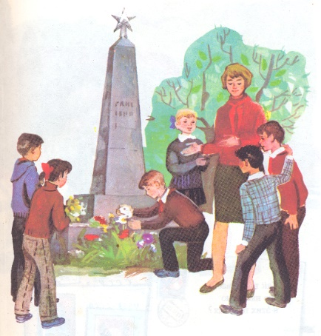
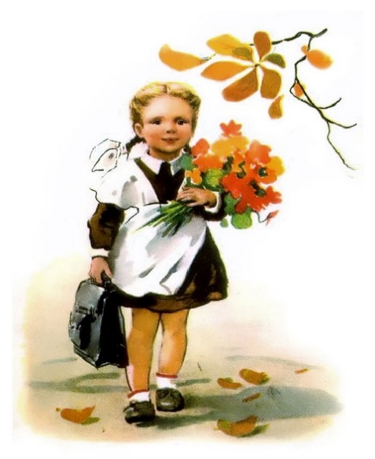
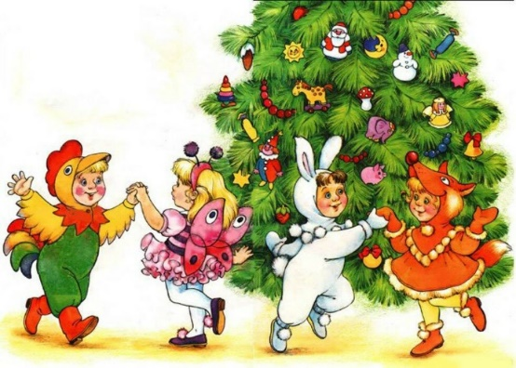
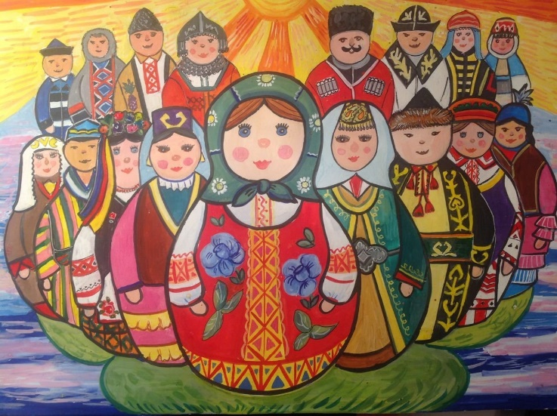
в) Выберите из картинок, предложенных ниже, ту, которая изображает праздник «Национальных культур». И приклейте ее в афишу.
в) Выберите из картинок, предложенных ниже, ту, которая изображает праздник «Национальных культур». И приклейте ее в афишу.

Slide 41
в) Выберите из картинок, предложенных ниже, ту, которая изображает праздник «Национальных культур». И приклейте ее в афишу.
13:00-13:15 | Встреча гостей, библиотека
13:15-14:00 | Игры разных народов, спортивный зал.
14:00-14:30 | Показ национальных костюмов, актовый зал.
14:30-15:00 | Мастер класс по изготовлению куклы, рекреация начальной школы.
15:00-15:40 | Вкусные угощения, столовая
15:40-16:00 | Проводы гостей, холл.

Slide 42
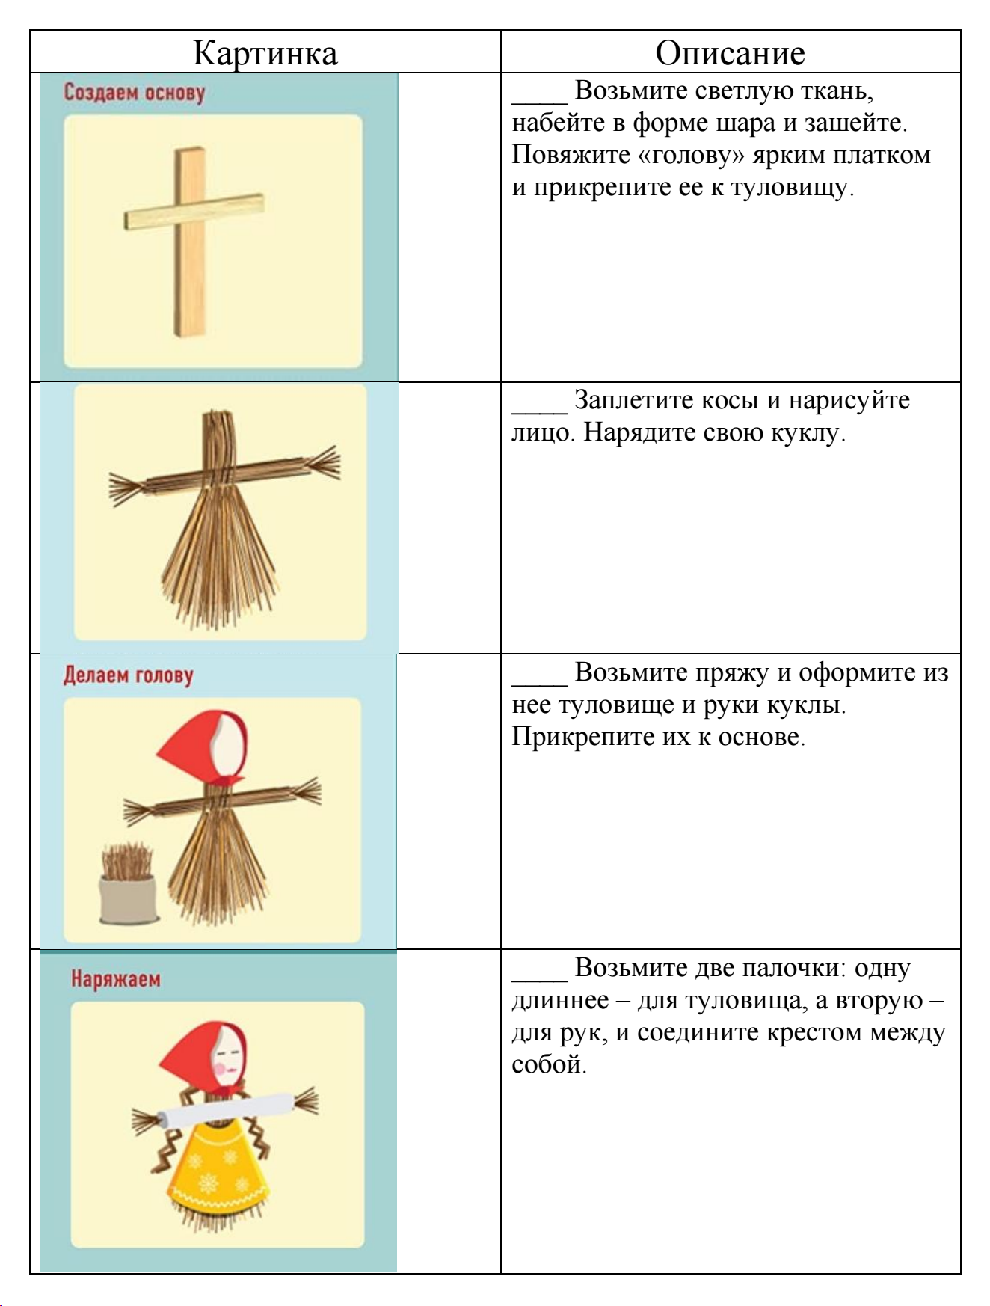
в) Выберите из картинок, предложенных ниже, ту, которая изображает праздник «Национальных культур». И приклейте ее в афишу.

Slide 43
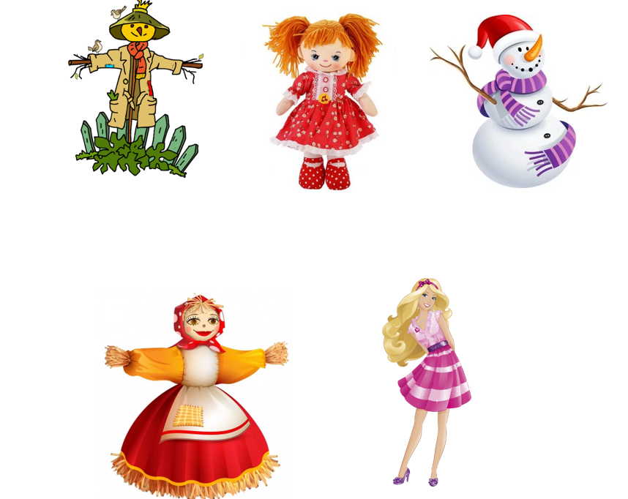
Выберите из предложенных картинок ту, которая изображает куклу, изготовленную на мастер-классе. Наклейте её изображение на афишу, чтобы придать ей яркости и привлекательности

Slide 44
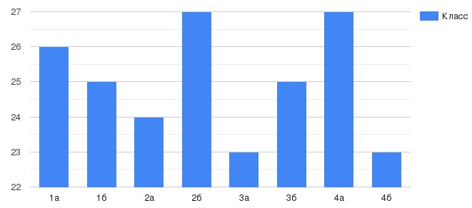
в) Выберите из картинок, предложенных ниже, ту, которая изображает праздник «Национальных культур». И приклейте ее в афишу.
Количество учеников начальных классов
 | 1 классы | 2 классы | 3 классы | 4 классы | Итого
Количество учеников

